Slide 1









Tiếng Việt
Bài 36: am, ap
Giáo Viên: Nguyễn Thanh Hương

Slide 3


Bài cũ

Slide 4
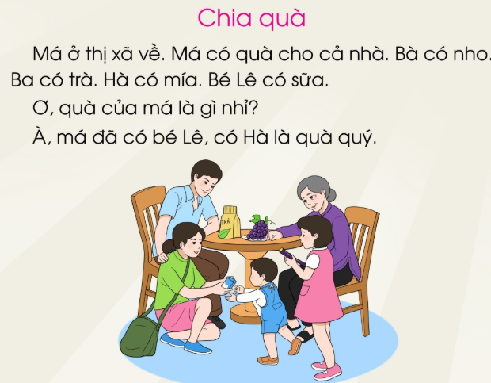

Slide 5
Tiếng Việt
Bài 36: am - ap
am
ap

Slide 6
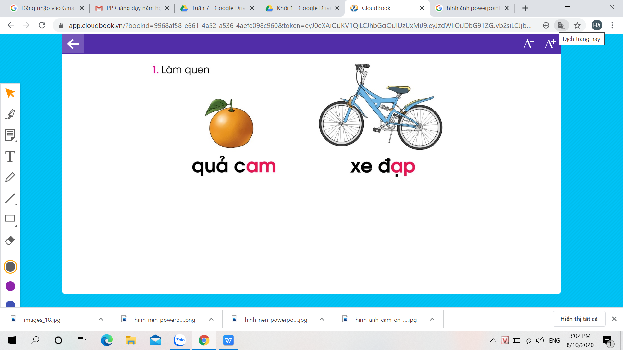
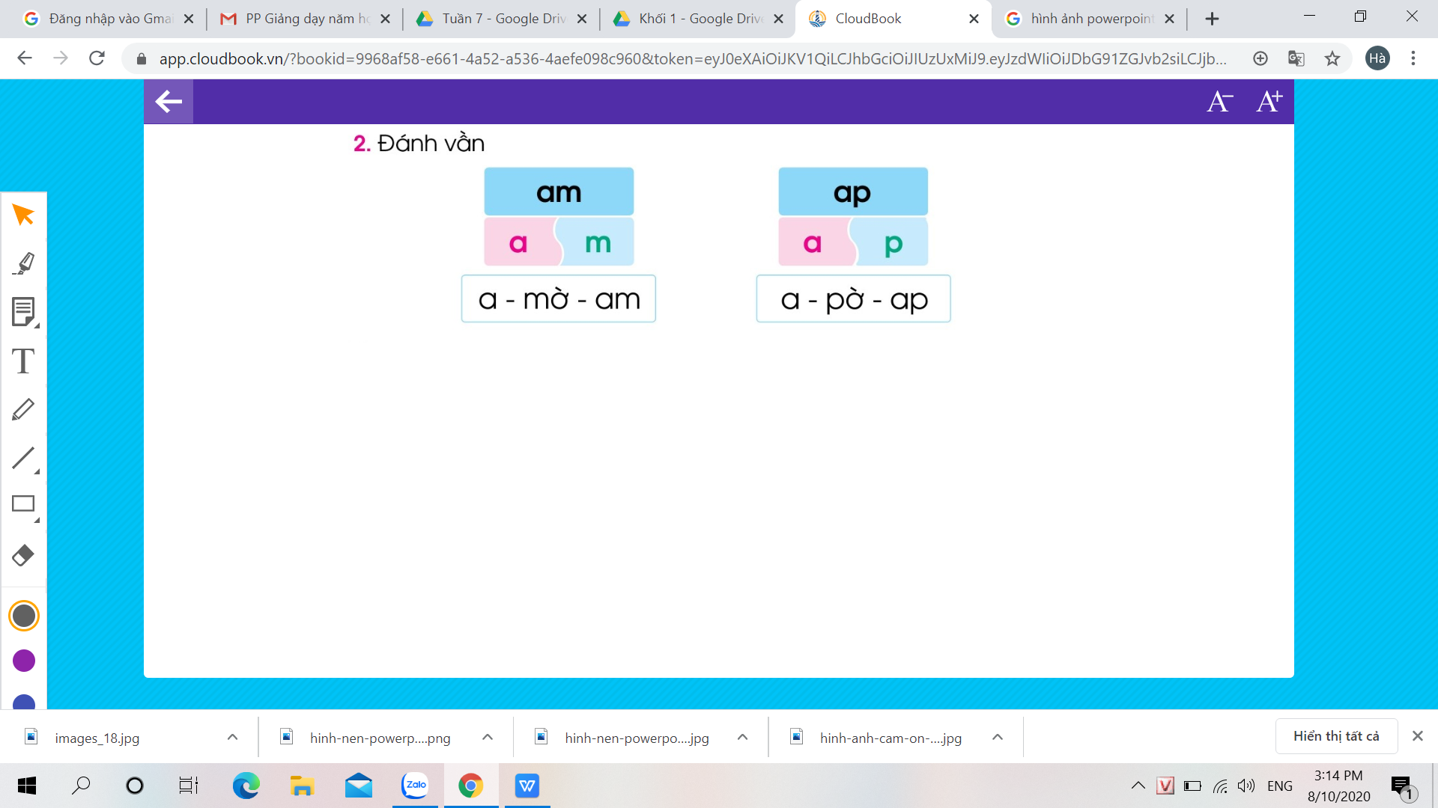

Slide 7









Ghép vần

Slide 8
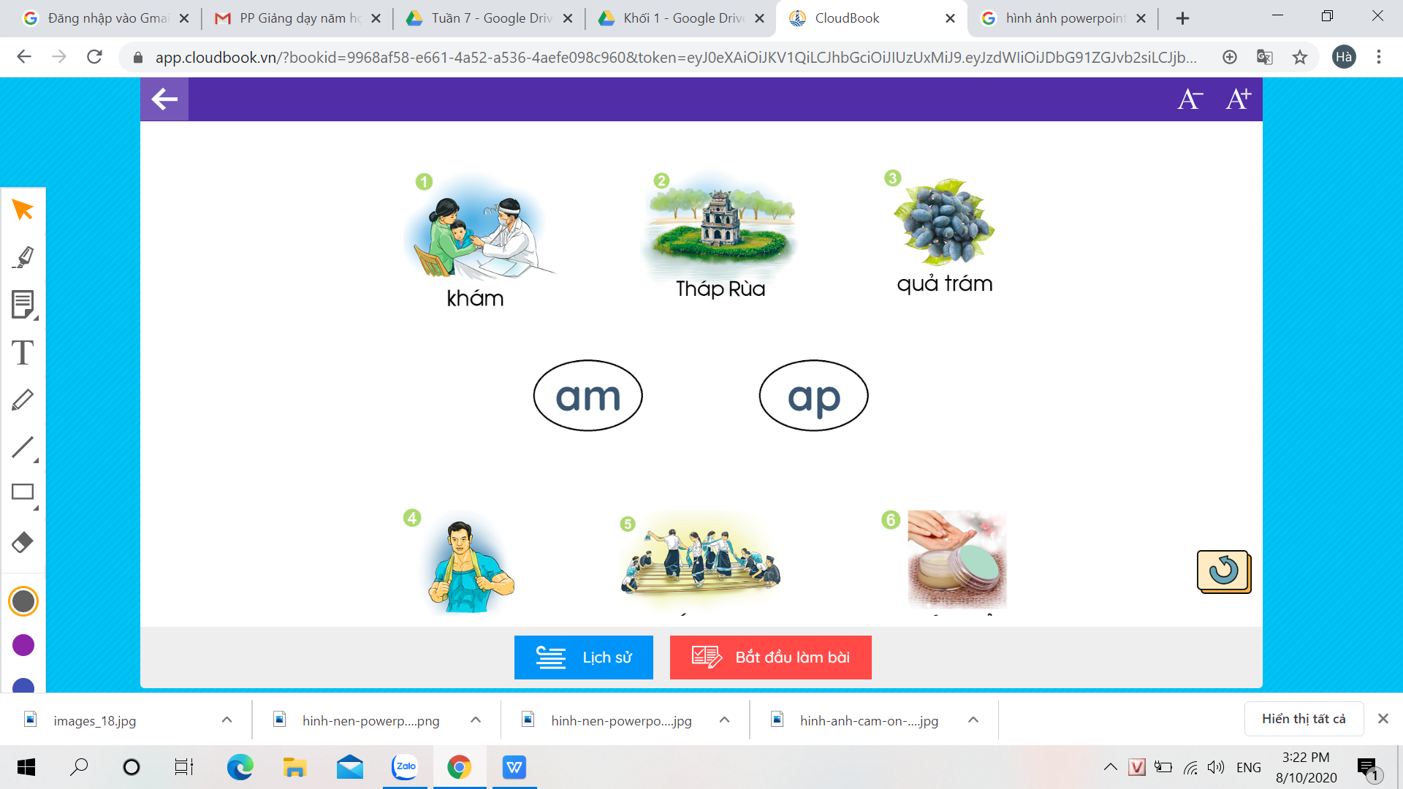
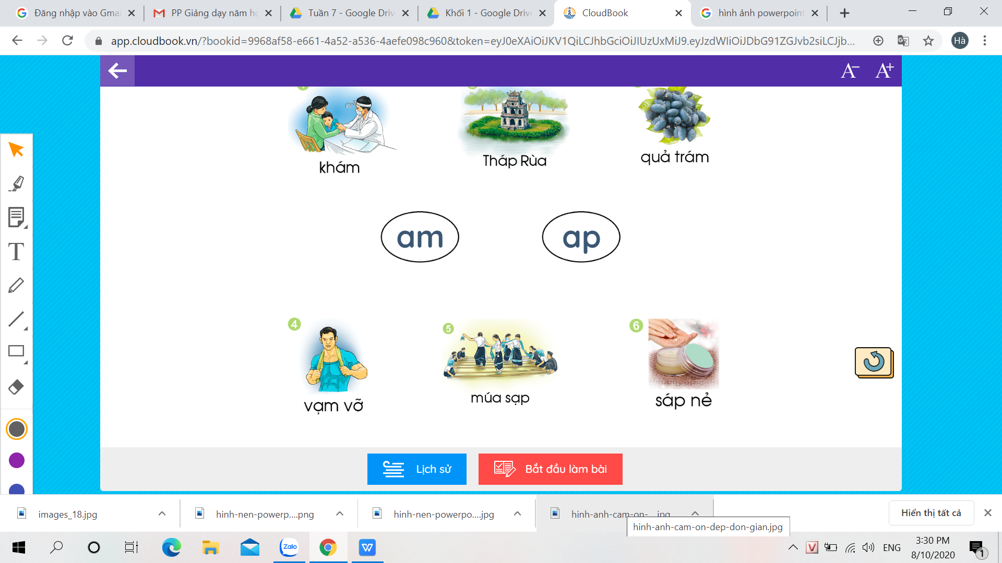
3. Tiếng nào có vần am? Tiếng nào có vần ap?

Slide 9


Tìm tiếng mới

Slide 10
Bê Hå
Bè mÑ cho Gi¸p vµ bÐ Lam ®i phè cæ. C¶ nhµ ®i bé ra Bê Hå. Giã hå nhÌ nhÑ. Bè chØ cho c¶ nhµ Th¸p Rïa ë giữa hå.

Slide 11

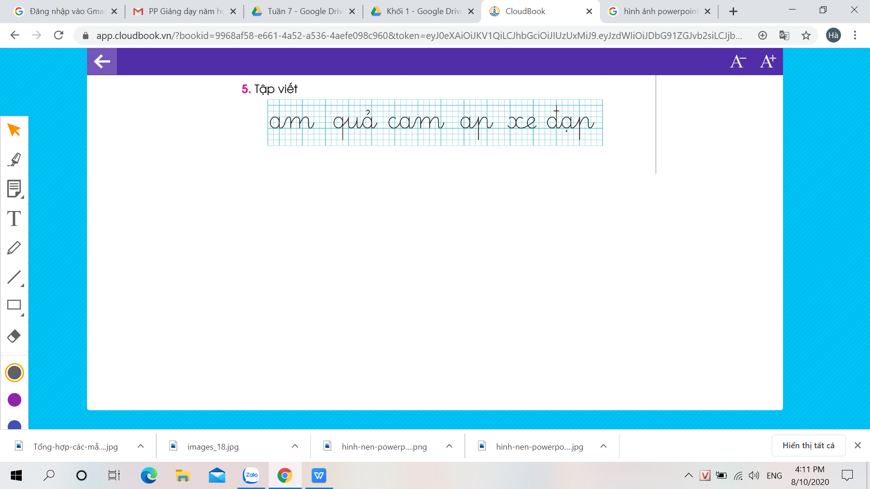
5. Tập viết

Slide 13
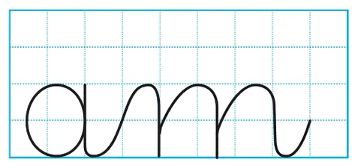

Slide 14
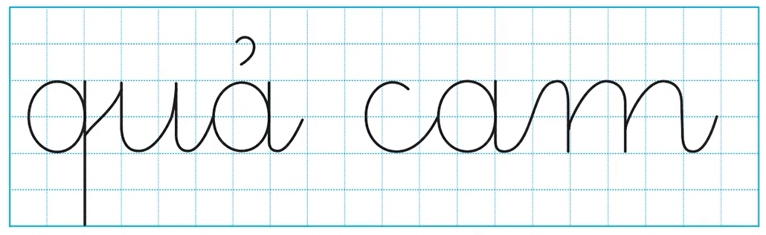

Slide 15
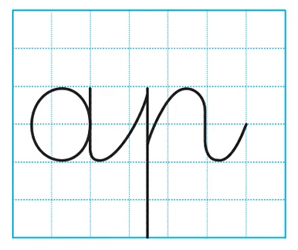

Slide 16
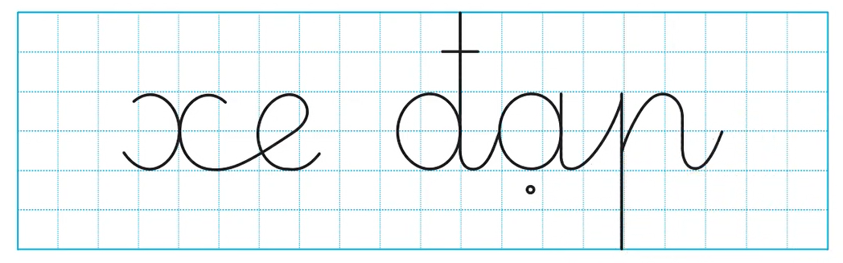

Slide 17


XIN CHÂN THÀNH CẢM ƠN!

